Slide 1
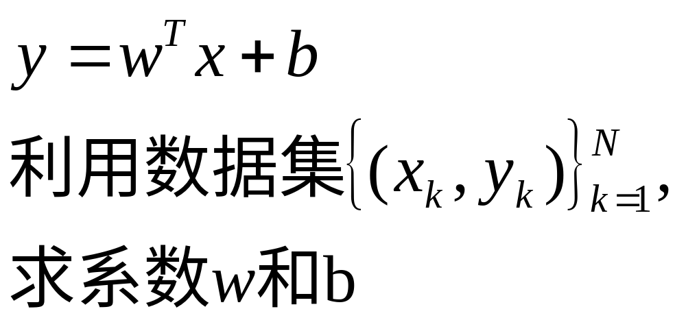
编程题
1、尝试找一个矩阵求导的应用案例
示例：多元线性回归

Slide 2
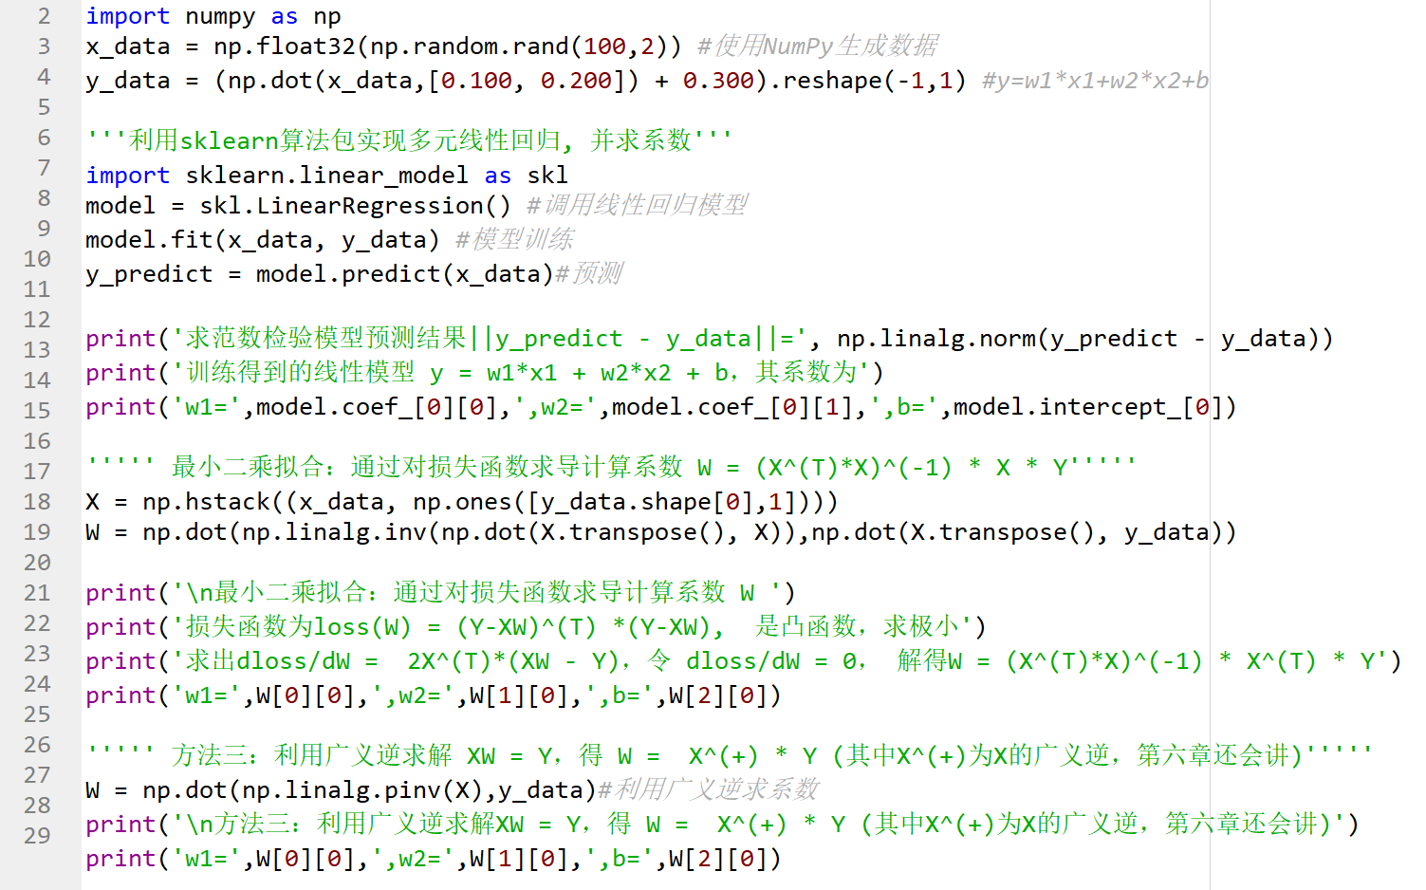
结果展示-1

Slide 3
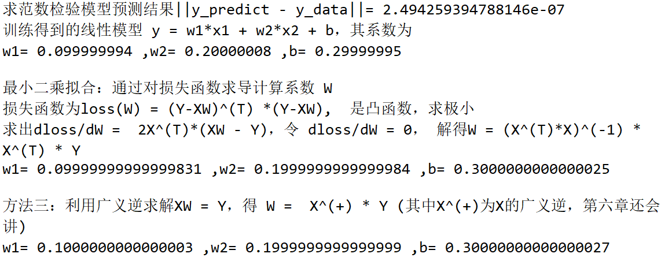
结果展示-1

